Slide 1
装机推荐网站项目报告
汇报人：刘珺，余克雄

Slide 2
00
成员分工
目录
01
项目需求
02
架构设计
03
关键技术实现
CONTENTS
04
测试情况

Slide 3
00
成员分工

Slide 4
成员分工
刘珺：前端网页设计与实现，实现前后端交互
李甲泰：推荐算法的设计与实现
余克雄：设计数据库，爬取与清洗数据，实现兼容性检测算法
姚子路：文档撰写与测试用例设计，辅助实现前后端交互

Slide 5
01
项目需求

Slide 6


功能需求
装机方案推荐
兼容性检测
能通过调查用户需求为其推荐3套满足其要求的配置
能对用户提供的一套完整的配置链接进行兼容性检测
热门方案
用户反馈
可以采集本网站的热门配置单并将其推荐给用户
可以接收用户反馈

Slide 7
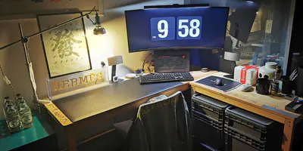

性能需求
正确性
可靠性
保证推荐给用户的配置数据正确
软件对给出的配置单的兼容性检测的正确率达到90%
健壮性
时效性
可以处理错误的行为和输入，允许多用户同时访问
系统推荐配置单的延迟不超过3秒

Slide 8
02
架构设计

Slide 9
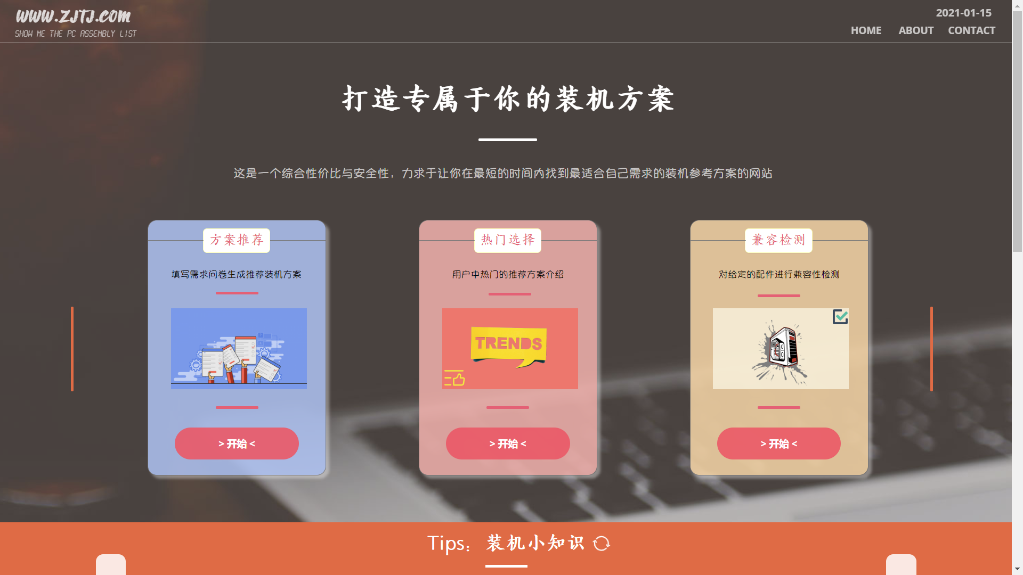
网页界面设计
高保真原型图
主要工具：Axure，phpStorm 使用的语言：HTML5, CSS, jQuery, js
效果展示：在扁平化设计风格之下，合理添加了动画UI效果提高用户体验，整体网站风格统一。
HTML框架
CSS布局调整
JS动画
后端数据

Slide 10
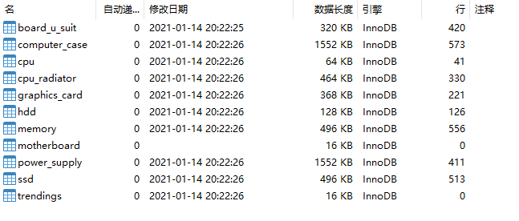
数据库搭建
主要工具：MySQL，Navicat (可视化辅助工具) 使用的语言：Python
效果展示：
computer_accessories
webData

Slide 11
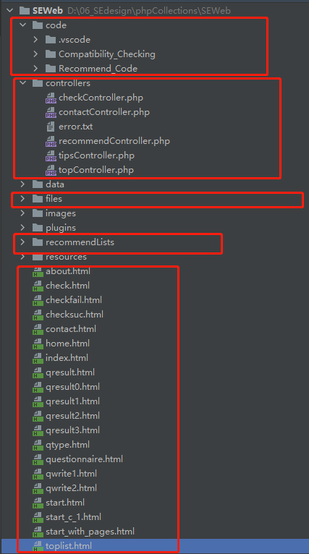
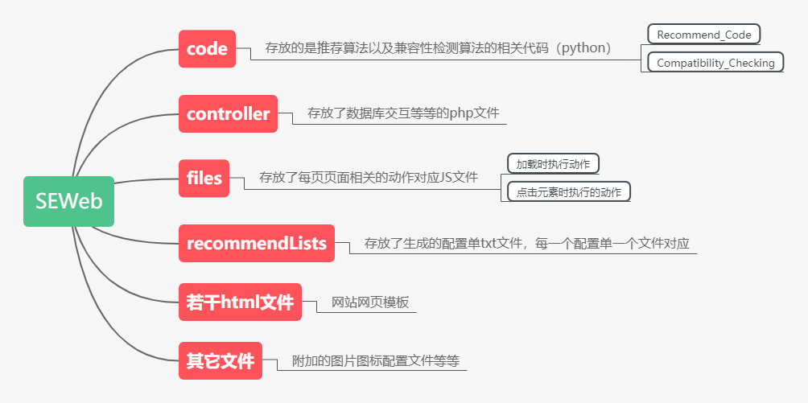
网站部署文件结构

Slide 12
03
关键技术实现

Slide 13
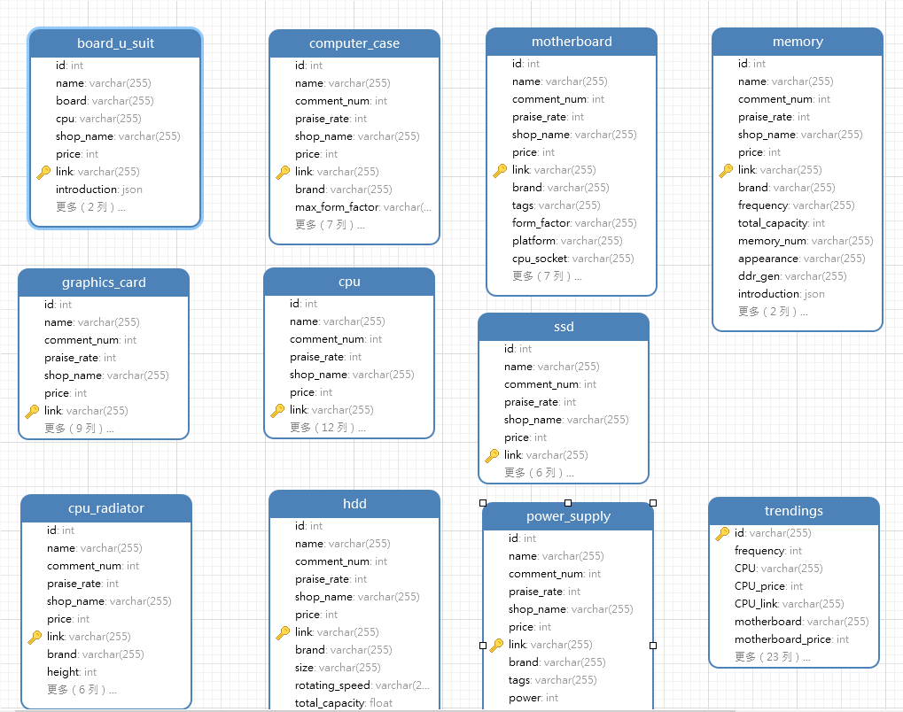
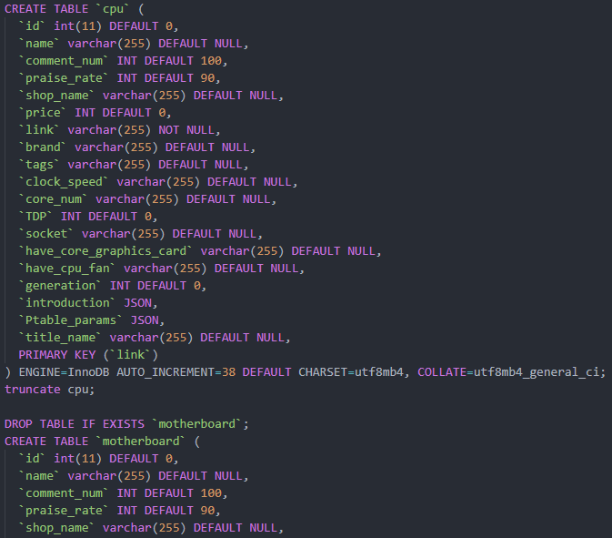
数据获取与数据库的搭建
基本思想：先根据各算法的需求设计数据库及其各表项结构，再使用爬虫爬取京东页面上的数据
具体实现1： 设计数据库
根据对京东网页信息的分析，考虑后期兼容性检测和推荐算法需要显式使用到的相关数据，设计数据库各表如下

Slide 14
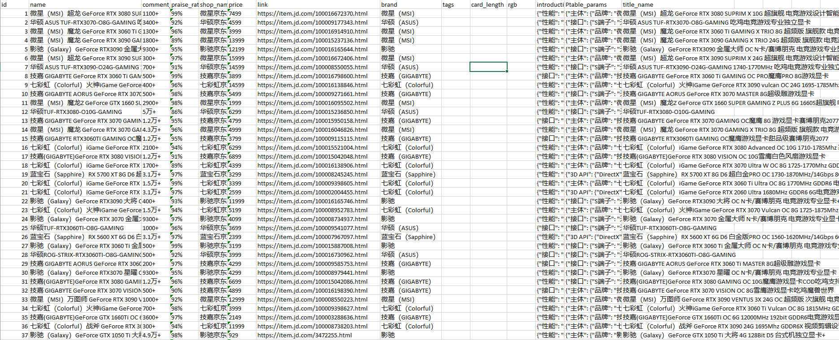
数据获取与数据库的搭建
基本思想：先根据各算法的需求设计数据库及其各表项结构，再使用爬虫爬取京东页面上的数据
具体实现2： 利用爬虫爬取数据
京东网页使用的是动态加载页面且对爬虫的限制较为严格，故使用 selenium + chromedriver 的方案，通过模拟真实浏览器的行为得到完整的网页HTML代码并通过 xpath 提取网页元素信息。通过检查店铺名称和商品名称等，初步筛除非京东自营商品及不属于目的分类的商品（如在CPU 散热器中混杂的水冷液、机箱风扇和内存散热器等），得到未处理的商品的基本信息。以显卡为例，爬取到的数据如下图所示

Slide 15
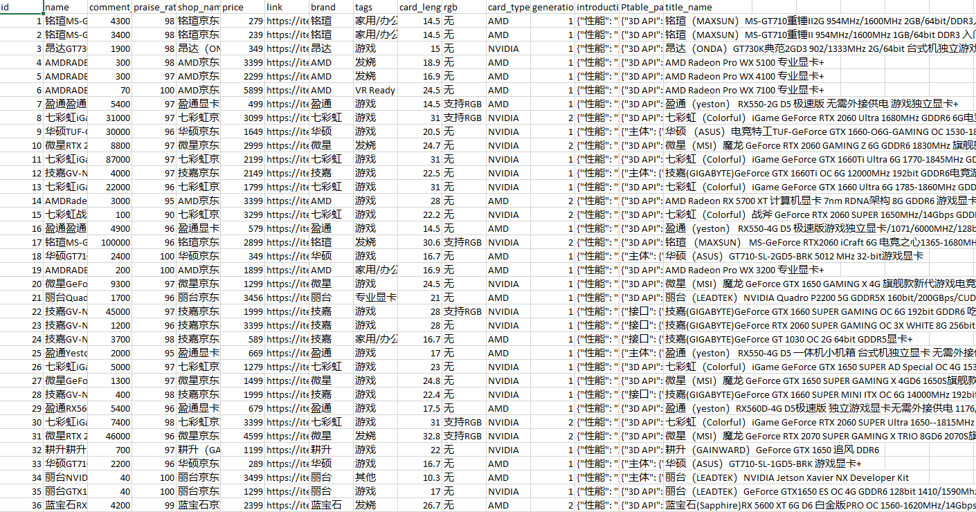
数据清洗
基本思想：爬取到原始数据之后，通过分析获取到的各参数，从这些参数中利用正则表达式等一系列方法提取出需要的信息，并将其显式地表示在数据库的表中。同时也进一步检查各表中数据的合法性，筛除不符合条件的记录
具体实现
遍历表中的每一条记录，对每条记录，先检查商品的名字和详细信息中的名称，从而筛除配件中的套装及无关配件。之后，从爬取到的商品名字、详细信息和参数列表中，利用正则表达式等一系列手段分析并提取出后续算法执行过程中需要用到的参数，并将其显式地插入到数据库中。如下图所示

Slide 16
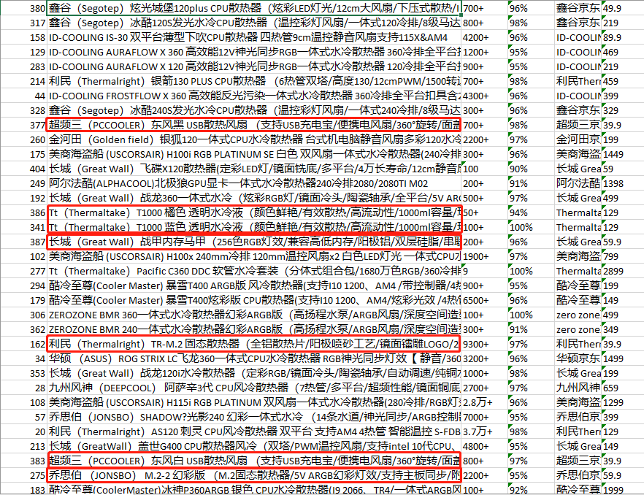
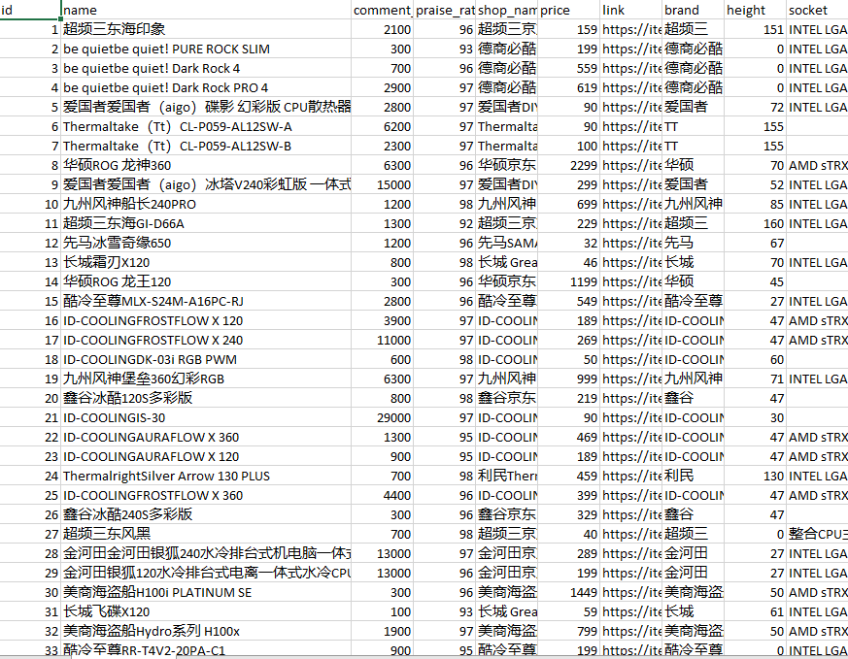
数据清洗
处理前
如图所示，以CPU散热器表为例，由于京东商品分类算法的缺陷，表中混有水冷液、内存马甲、水冷零件、机箱风扇等各种零件
处理后
如图所示，不符合要求的脏数据已经被完全洗掉

Slide 17
推荐算法的实现
基本思想：通过分析爬取到的配置单获取基本的配件价格比例，再通过用户需求微调各配件价格
具体实现：
  入门版：
  首先根据用户的使用场景，为各个配件设定预算比例，再根据需求单其他问题设置偏好标志，最后综合价格和用户的偏好标志，向数据库查询商品数据，在所选出的商品列表中，优先最新一代，好评率高，评论数多的产品。最后生成三套不同价位的配置单返回给用户
  进阶版：
  首先给各个配件设定预算比例初值，再根据客户的高性能配件需求调整预算比例，再根据其余问题设置偏好标志，最后综合价格和用户的偏好标志，向数据库查询商品数据，在所选出的商品列表中，优先最新一代，好评率高，评论数多的产品。最后生成三套不同价位的配置单返回给用户

Slide 18
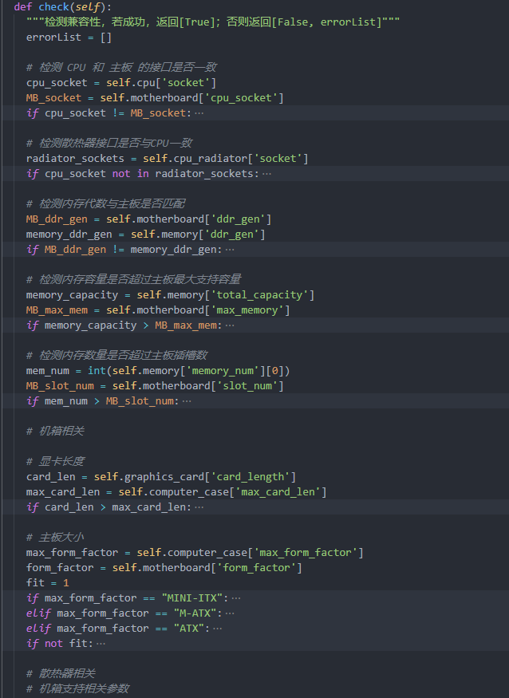
兼容性检测算法的实现
基本思想：根据数据库中各配件相应参数进行兼容性检测
具体实现：如图所示，通过链接查询到电脑配件数据库中商品详细参数，并比较相关参数以确认配件间是否兼容。若兼容返回 json串 {“flag”: 1}；否则返回json串 {“flag”: 0, errorList: [“xxxx”]}

Slide 19
热门配置选择算法的实现
基本思想：给每一套已经生成的配置单分配一个哈希值，之后每次生成计数器加一
具体实现：在数据库中维护一个表trendings，记录每次调用算法时生成的配置信息，配置生成的次数与配置的 hash 值。根据配置被生成的总次数对所有生成过的配置单排序，返回排在前三名的配置单

Slide 20
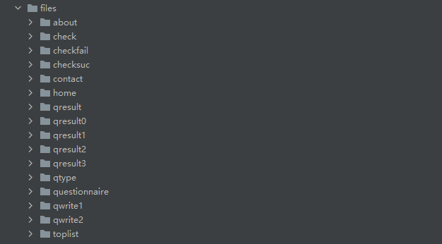
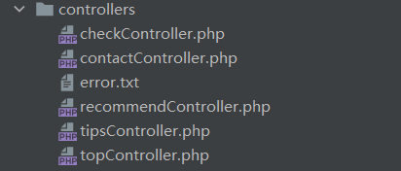
前后端交互
主要工具：Phpstorm，Visual Studio
使用的语言：php，JavaScript(jQuery)
php文件：数据库连接与查询工作，或者是调用算法代码返回结果json给入口的JS代码
JS文件：定义每一个页面加载以及点击某元素会执行的动作，作为入口

Slide 21
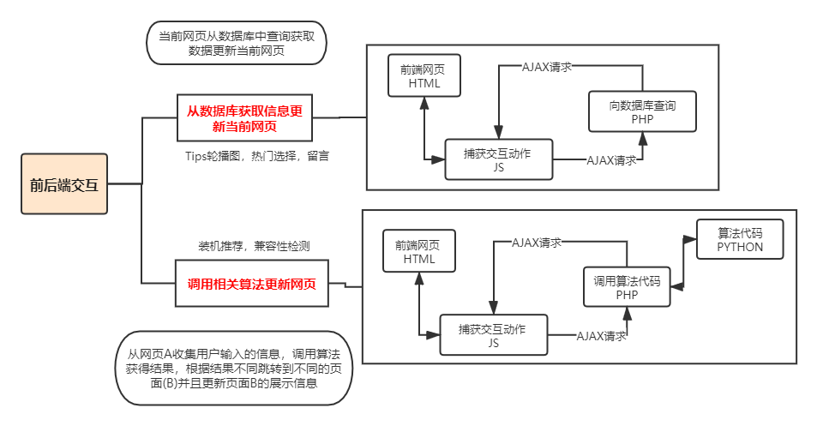
前后端交互

Slide 22
04
测试情况

Slide 23
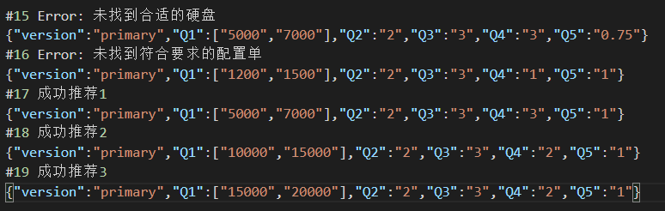
功能测试
功能1：方案推荐
预期效果：用户填写需求调查表，网站推荐最大程度满足要求的三套配置单，出现错误行动时给出提示
测试结果：
（a）入门版：

Slide 24
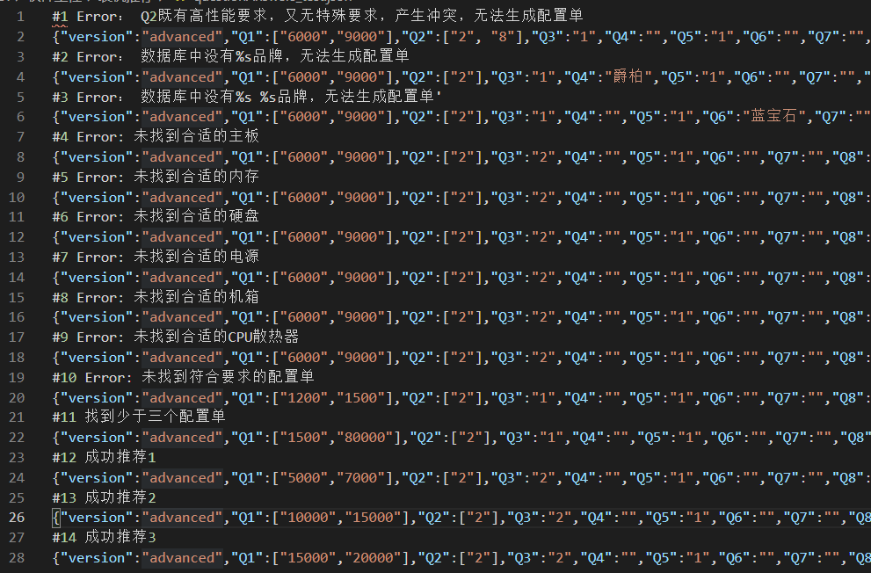
功能测试
功能1：方案推荐
预期效果：用户填写需求调查表，网站推荐最大程度满足要求的三套配置单，出现错误行动时给出提示
测试结果：
（b）进阶版：

Slide 25
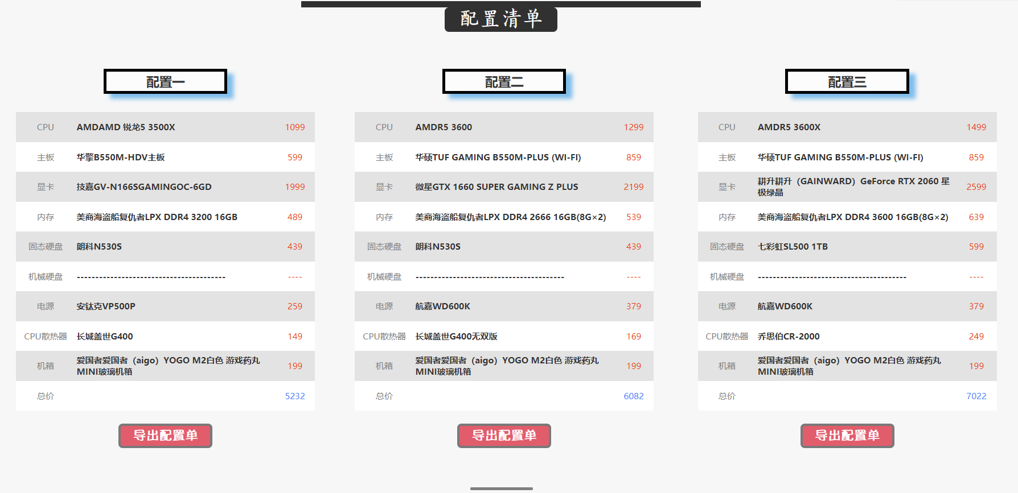
功能测试
功能1：方案推荐
预期效果：用户填写需求调查表，网站推荐最大程度满足要求的三套配置单，出现错误行动时给出提示
测试结果：

Slide 26
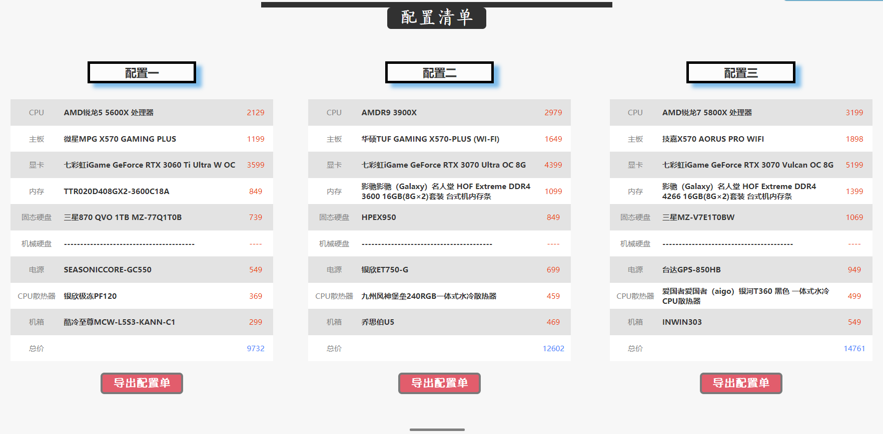
功能测试
功能1：方案推荐
预期效果：用户填写需求调查表，网站推荐最大程度满足要求的三套配置单，出现错误行动时给出提示
测试结果：

Slide 27
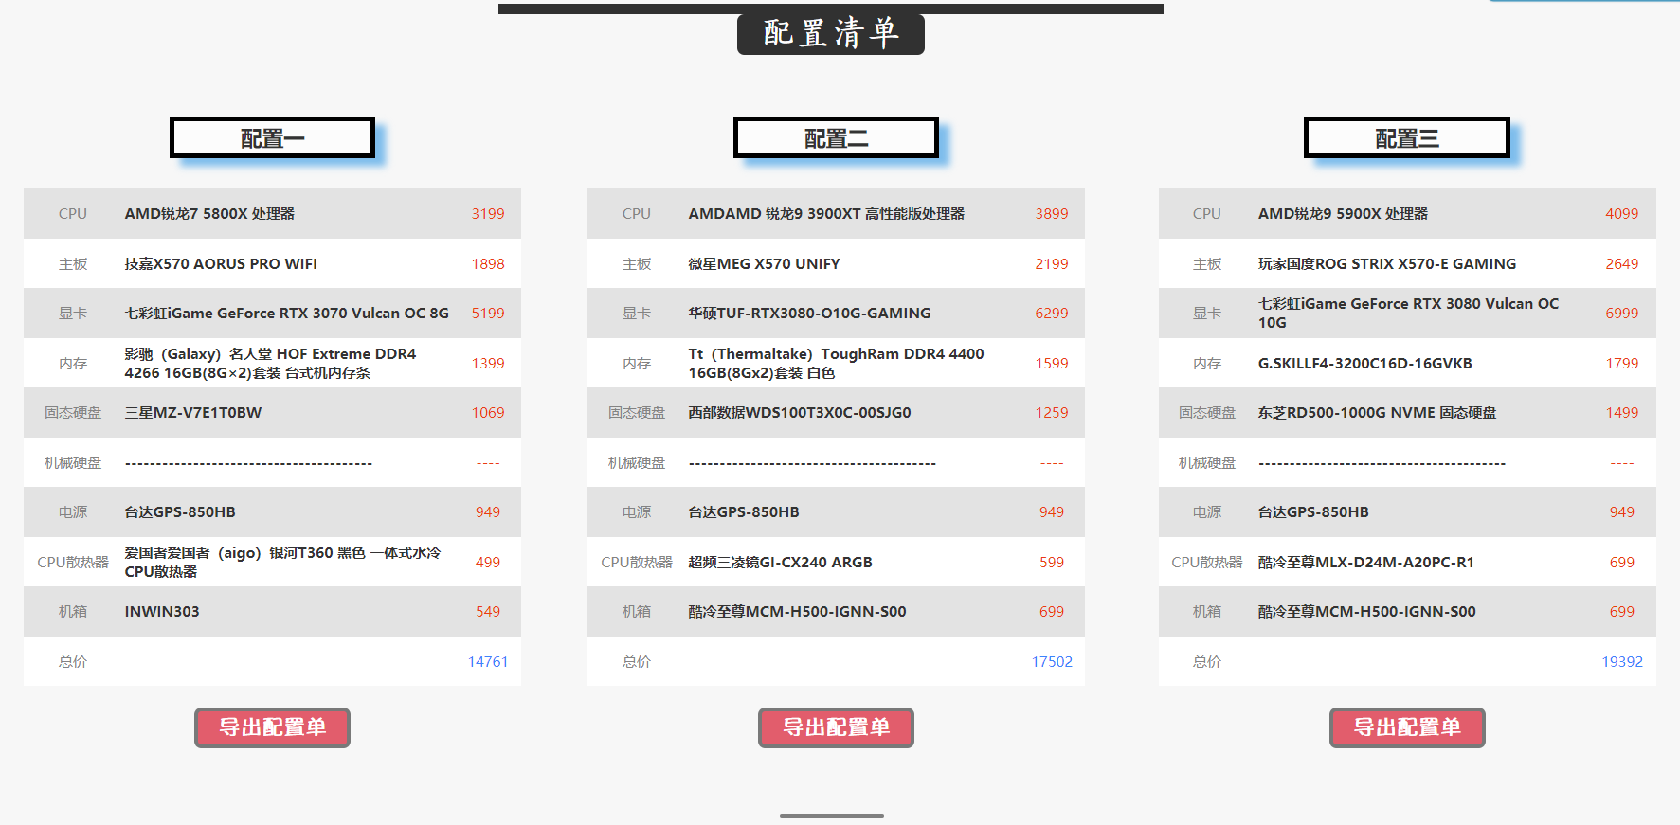
功能测试
功能1：方案推荐
预期效果：用户填写需求调查表，网站推荐最大程度满足要求的三套配置单，出现错误行动时给出提示
测试结果：

Slide 28
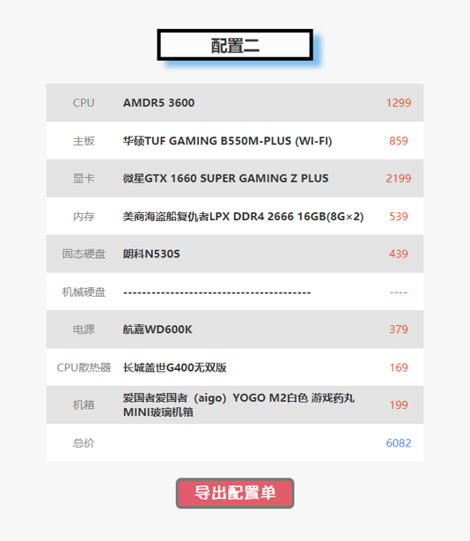
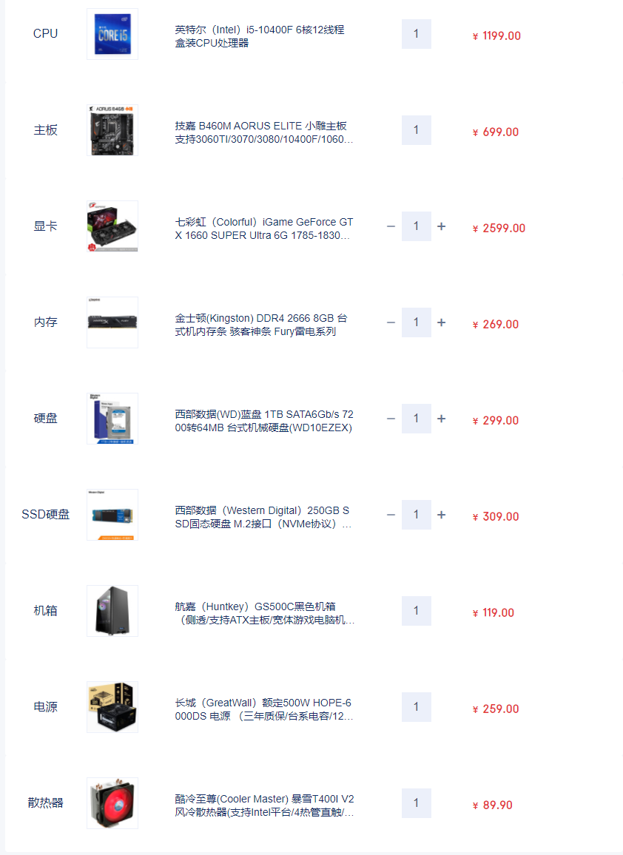
功能测试
功能1：方案推荐
预期效果：用户填写需求调查表，网站推荐最大程度满足要求的三套配置单，出现错误行动时给出提示
测试结果：
对比京东装机推荐同价位的配置单，我们配置中CPU和显卡性能都略强于京东推荐的商品，内存方面更是对方的两倍容量，使用1TB的固态硬盘，使用体验远高于京东1TB机械+250GB固态的组合。

Slide 29
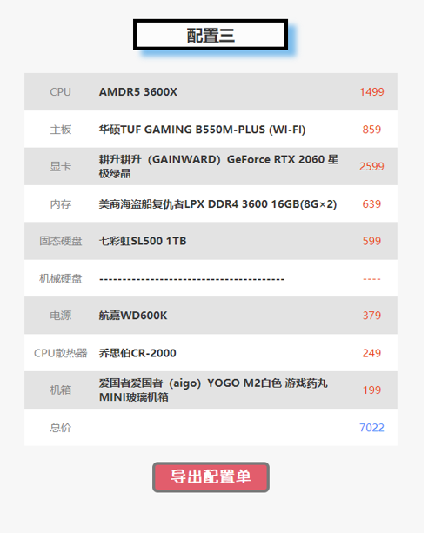
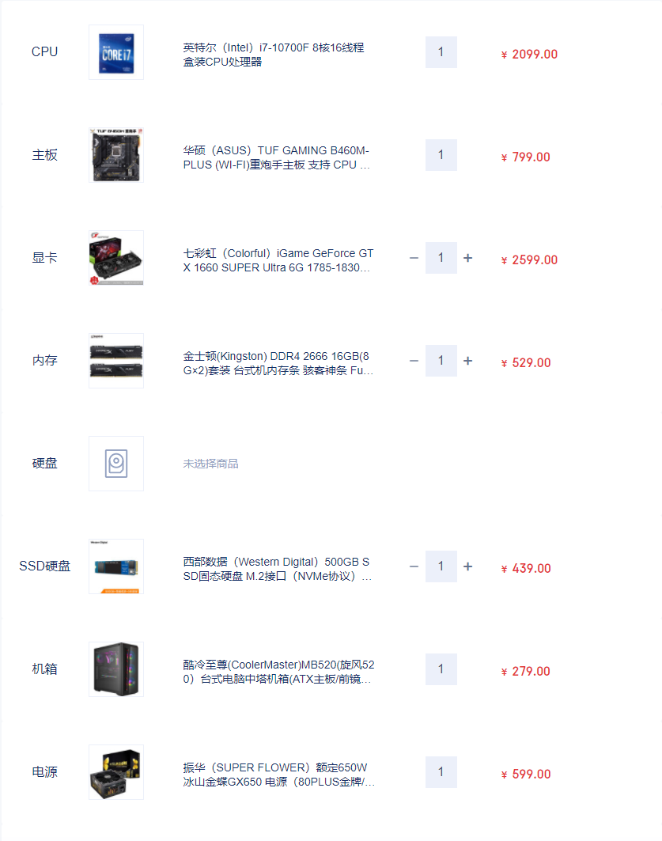
功能测试
功能1：方案推荐
预期效果：用户填写需求调查表，网站推荐最大程度满足要求的三套配置单，出现错误行动时给出提示
测试结果：
对比京东装机推荐同价位的配置单，虽然我们所选的CPU性能略低于京东推荐的商品，但我们所选择的显卡性能远高于京东推荐的显卡，内存在频率上也有极大优势，固态硬盘容量更是京东推荐的两倍

Slide 30
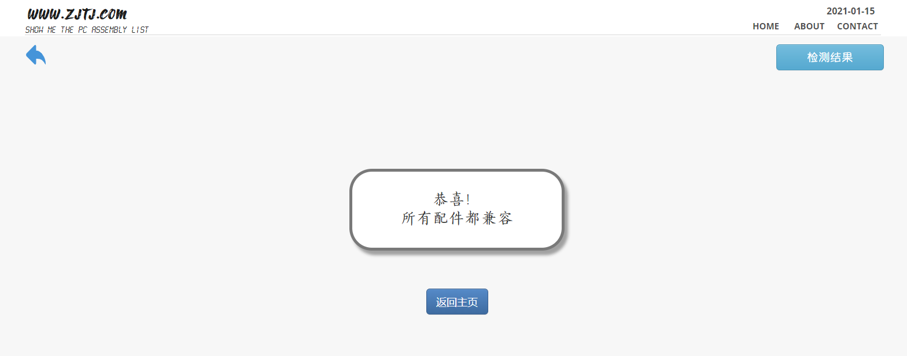
功能测试
功能2：兼容性检测
预期效果：用户输入正确链接，网站显示兼容性检测结果；用户输入错误链接，网站给出提示
测试结果：

Slide 31
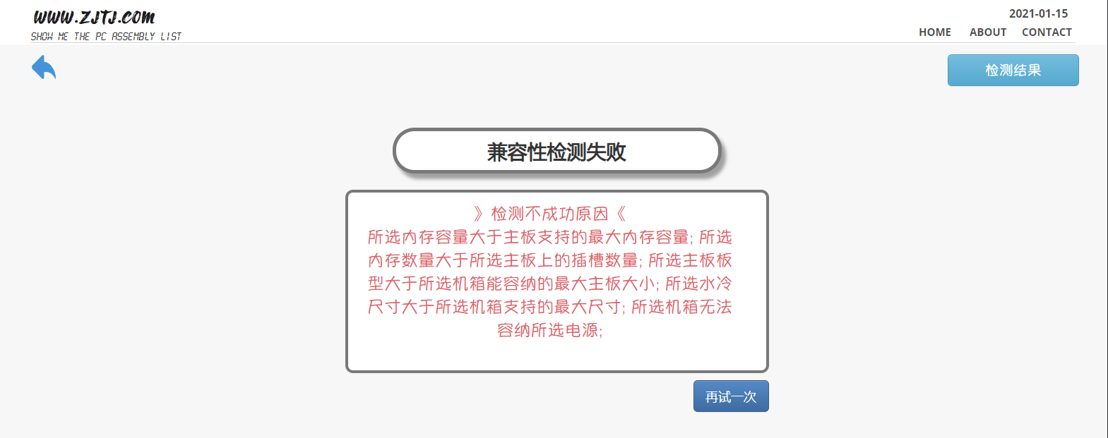
功能测试
功能2：兼容性检测
预期效果：用户输入正确链接，网站显示兼容性检测结果；用户输入错误链接，网站给出提示
测试结果：

Slide 32
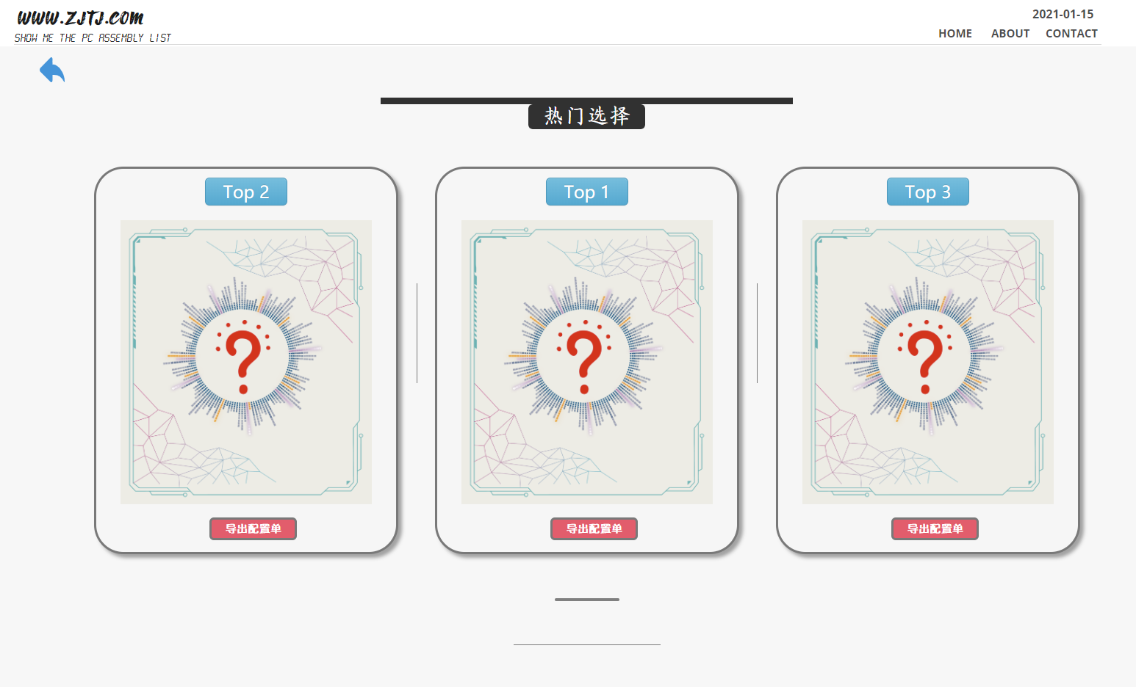
功能测试
功能3：热门推荐
预期效果：实时更新本网站最热门的三套配置单并显示
测试结果：

Slide 33
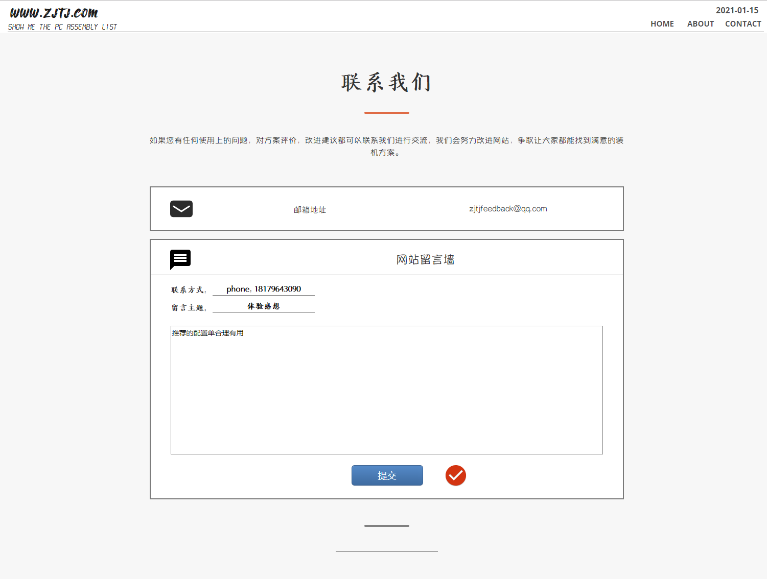
功能测试
功能4：用户反馈
预期效果：用户填写联系方式和反馈内容后提交，结果写入数据库
测试结果：

Slide 34

非功能测试
1、测试推荐配置单的延迟
推荐功能的反应时间极快，几乎没有延迟
2、测试兼容性检测的正确率
个别不兼容配件无法通过京东网站给的参数判断，大部分配置单可以检测出是否兼容
3、测试主页Tips的轮播和刷新是否正常
主页每次轮播5条装机小知识，按刷新按钮更新五条，与预期相符

Slide 35
谢谢观看
THANK YOU!

